Slide 1
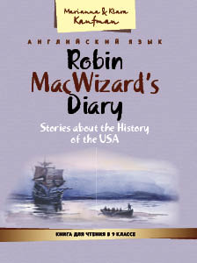
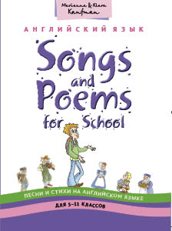
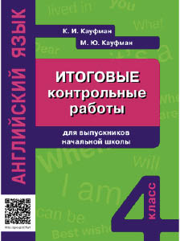
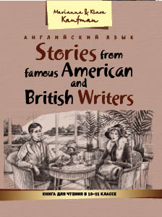

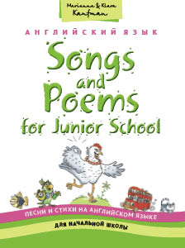
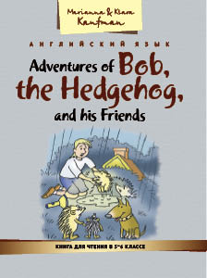
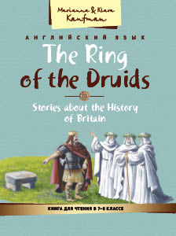


Пособия для чтения и подготовки к экзаменам

Slide 2
Текст как основа обучения всем видам речевой деятельности
Марианна Юрьевна Кауфман автор курса «Happy English.ru»
Master of Arts in Sociolinguistics

Slide 3
Понятие текста и его коммуникативная направленность
«Текст (письменный и устный) это первичная данность всего гуманитарно-филологического мышления (в том числе даже богословского и философского мышления в его истоках). Текст является той непосредственной действительностью (действительностью мысли и переживаний), из которой только и могут исходить эти дисциплины и это мышление. Где нет текста, там нет и объекта для исследования и мышления.» М. М. Бахтин
Проблема текста в лингвистике, филологии и других гуманитарных науках. Опыт философского анализа.
Основным лингвистическим понятием методики развития связной речи учащихся является понятие "текст". Теория текста как научная дисциплина сложилась во второй половине XX в. на пересечении лингвистики, риторики, психолингвистики, социологии, информатики и др. Несмотря на обилие междисциплинарных пересечений, основным объектом теории текста является текст вербальный. Предметом данной науки являются признаки и характеристики (структурные и функциональные) текста как коммуникативной единицы высшего уровня.
Илья Романович Гальперин: текст – это снятый момент языкотворческого процесса, представленный в виде конкретного произведения, отработанного в соответствии со стилевыми нормами данного типа речи, обладающего целенаправленностью и прагматичной установкой.

Slide 4
Purposes of texts
  Text as a linguistic object
  Text as a vehicle for information
  Text as a springboard/stimulus for production

Slide 5
Text as a linguistic object
Text as a linguistic object
Such texts focus on language, specifically grammar or vocabulary.
These texts:
  are written especially with a pedagogical purpose in mind
  could be authentic texts the teacher has chosen to illustrate a particular language phenomenon
  could be authentic texts "adapted" to contain or highlight certain features of language.
Possible activities:
  Find all the examples of a certain phenomenon in a text (a grammar tense, linking words, phrasal verbs , word formation…)
  Find synonyms, antonyms, words connected with a certain word, expression, topic.
  Explain the use of grammar and lexical units.
  Fill in the gaps with the right words and grammar forms.

Slide 6
Text as a vehicle for information
Text as a vehicle for information
These texts focus more on information than on language.
Students should be able to reproduce the overall meaning of a text before concentrating on smaller detail.
Texts as a vehicle for information:
  are motivating
  are relevant and appropriate for a particular age and culture (subculture) can be authentic.
Activities include:
  predict the content of the text,
  discuss questions or statements that relate to the text
  Find facts that you knew/didn't know before/suprised you
  answer comprehension questions
  summarise the main points of a text
  put events in the correct order

Slide 7
Text as a Stimulus for Production
Text as a Stimulus for Production.
This means using a text as a springboard for another task - reading , writing or speaking . These activities help to realize the communicative approach in the classroom.
Possible activities :
  do a role play based on the text
  discuss issues raised by the text
  organise a debate about the points of view presented in the text
  write a similar text about something the students know about
  write a response to the text
  carry out an internet investigation and make presentations on some of the issues mentioned in the text

Slide 8
Reading materials
Authentic materials
”Authentic materials are those that are impossible or difficult for language learners to understand”
Andrew Cohen, Devil’s Dictionary
Definition of authenticity.
Robin Scarella and Rebecca Oxford ”Generally authentic language is considered unedited, unabridged text that is written for native speakers”
Henry Widdowson ” authenticity is not a quality of text, but is achieved when the readers realize the intentions of the author”
Supporters of using authentic texts:
According to Communicative Language Teaching approach “Authentic materials, those written by and for native speakers and not specifically for language teaching are superior to materials especially written or simplified for language learners.”

Slide 9
Qualities of authentic texts
Interesting, engaging, culturally enlightening, relevant, motivating , contain genuine discourse.
The very difficulty of the text makes them perfect learning tools.
Cons
Authentic texts can set back language development.
Their difficulty makes readers focus more on the code.
Constant attempts at contextual guessing destroys confidence.
Wilga Rivers: “when average students encounter ungraded materials too soon, they are usually forced back into deciphering with the aid of the dictionary and valuable training in reading skills is wasted”
Most scholars agree that good as they are linguistically difficult texts are unlikely to be suitable for developing reading skills.
If only difficult texts are prestigious to read learners start associating reading itself with difficulty.

Slide 10
Reading materials . Simplified texts.
Simplified or adapted texts
Adapted authentic texts
Texts originally written for native speakers. (Classics)
Simplified grammar and other language structures
The form and language is retained where possible, but the text is slightly abridged, difficult structures are replaced, some other difficulties are commented on and explained.
Simplified originals (David Hill and Helen Reid Thomas)
Texts written from scratch especially for language learners
One’s focus of attention is on lexis and syntax and not on the discourse.
Simplified texts are uninteresting, stilted, unnatural and unreal.
The solution is Language learner literature, which is adapted to the needs of the students but, because of its communicative intent, will provide enough challenge and motivation for the second language learners.

Slide 11
Мультифункциональные учебные тексты
В учебном процессе текст- образец реального использования языковых единиц- то есть их актуализции в речи. Таким образом текст становится основой для формирования лексических, грамматических и фонетических навыков при изучении иностранного языка.
Понимание иноязычного текста обусловлено не только индивидуальными особенностями участников акта коммуникации, но и свойственными их культуре нормами и законами, а также особенностями родного языка. Таким образом, текст становится источником культурологической информации, основой для формирования межкультурной коммуникации и основной составляющей коммуникативной компетенции в учебном процессе.
Для того чтобы текст мог выступать эффективным стимулом к развитию рецептивных и репродуктивных коммуникативных умений, он должен , прежде всего, быть актуальным и интересным для учащихся.

Slide 12
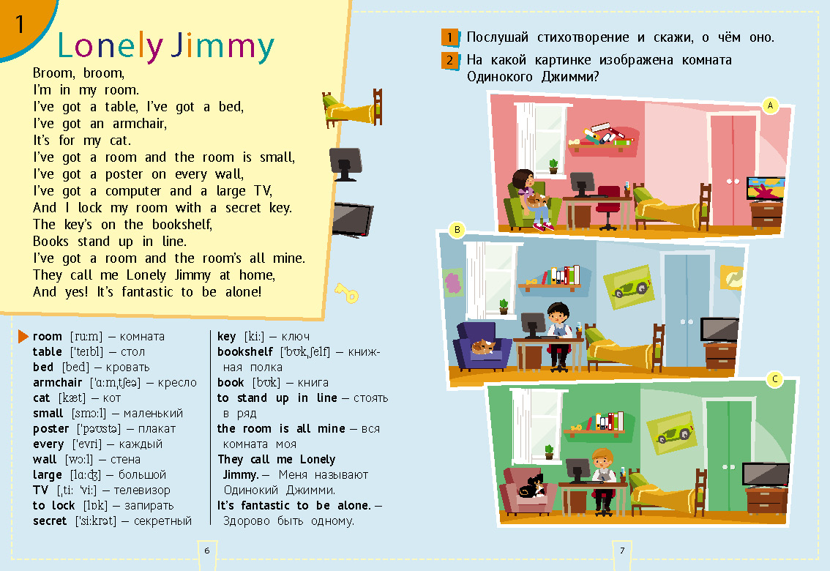
Стих Lonely Jimmy дать , чтобы было нечитаемо

Slide 13
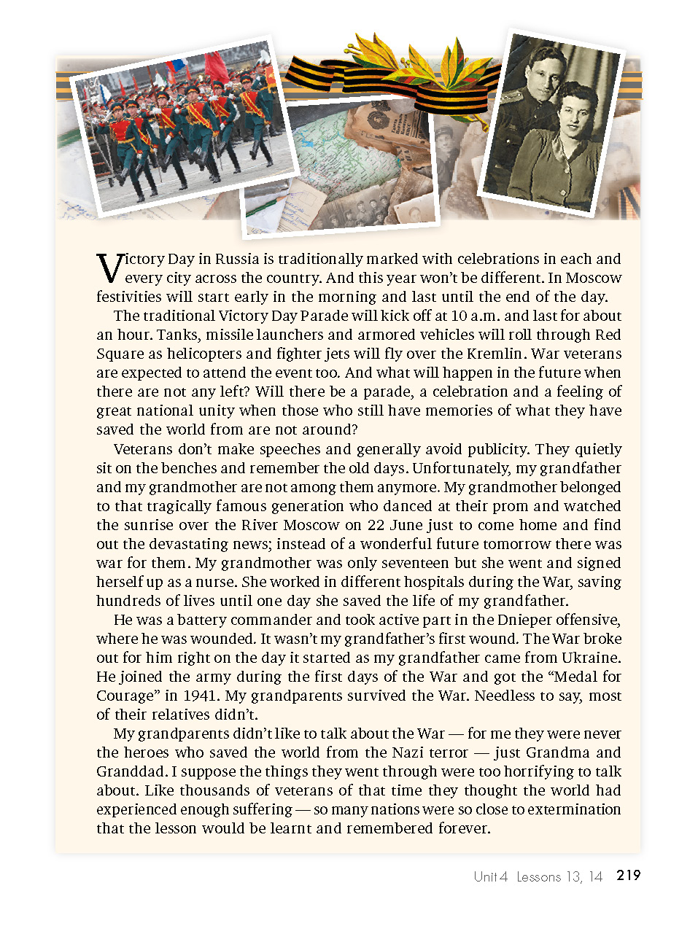
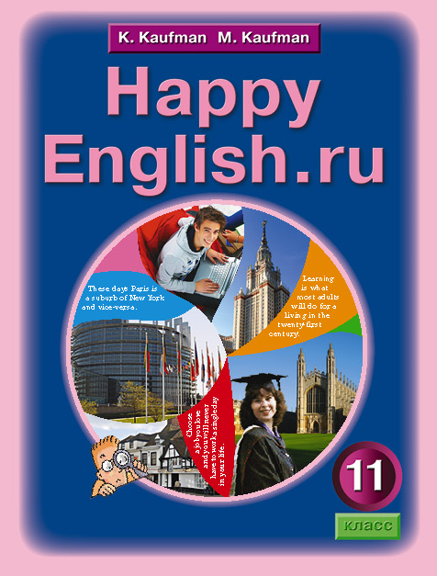
11 класс стр 219

Slide 14
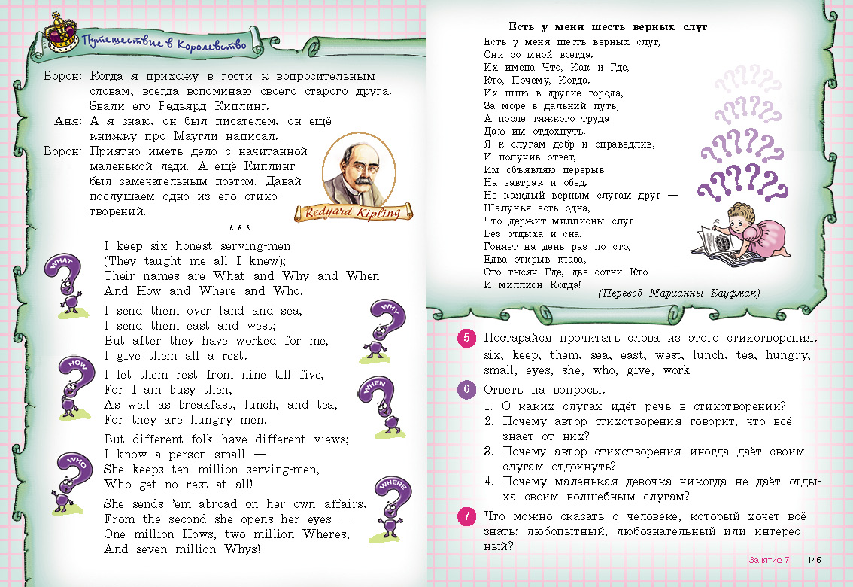
Как научиться читать по-английски Стр144-145

Slide 15
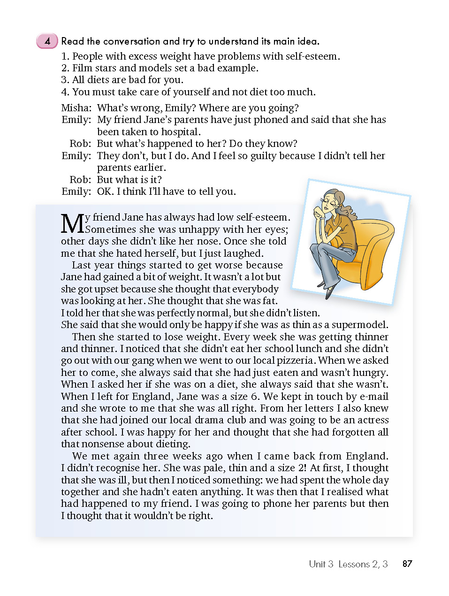
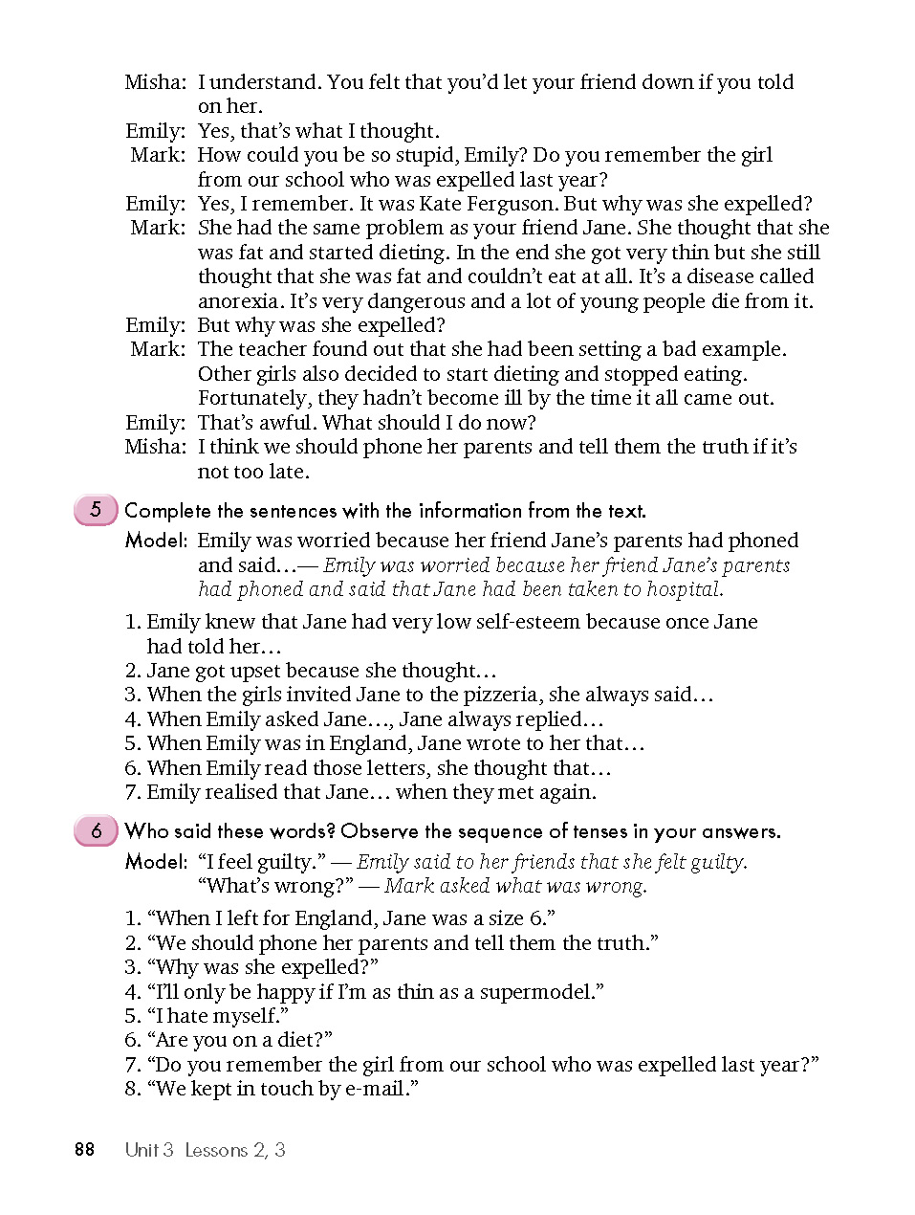
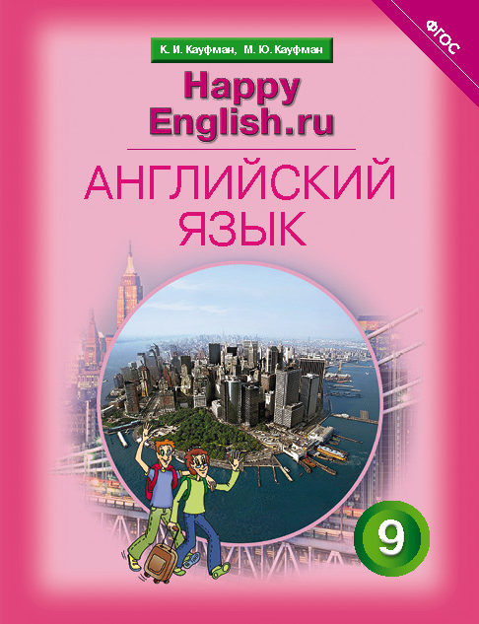
9 клас стр 87-88

Slide 16
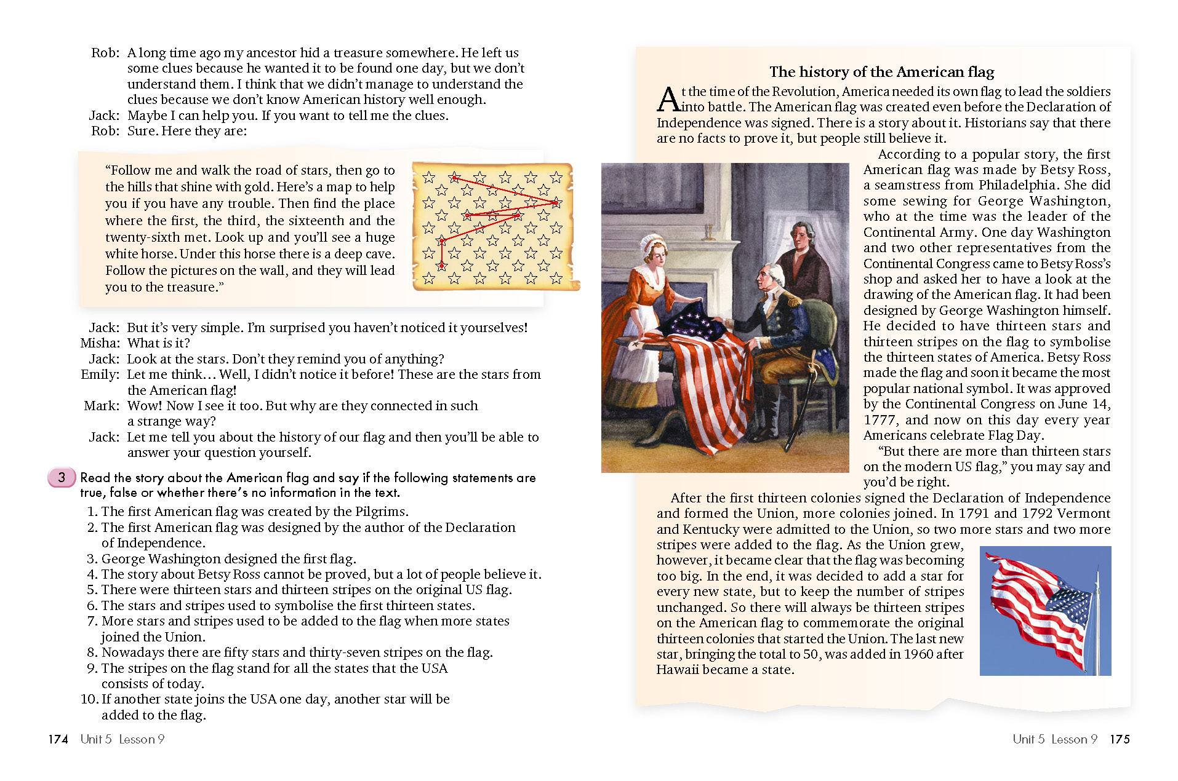
9 класс стр 174-175

Slide 17
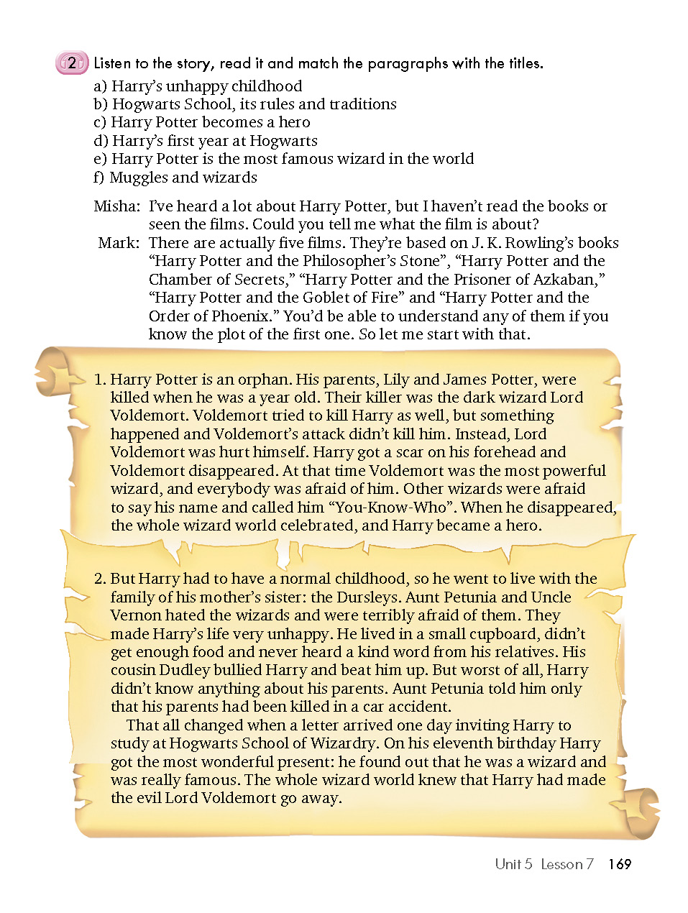
9 класс стр 169-171

Slide 18
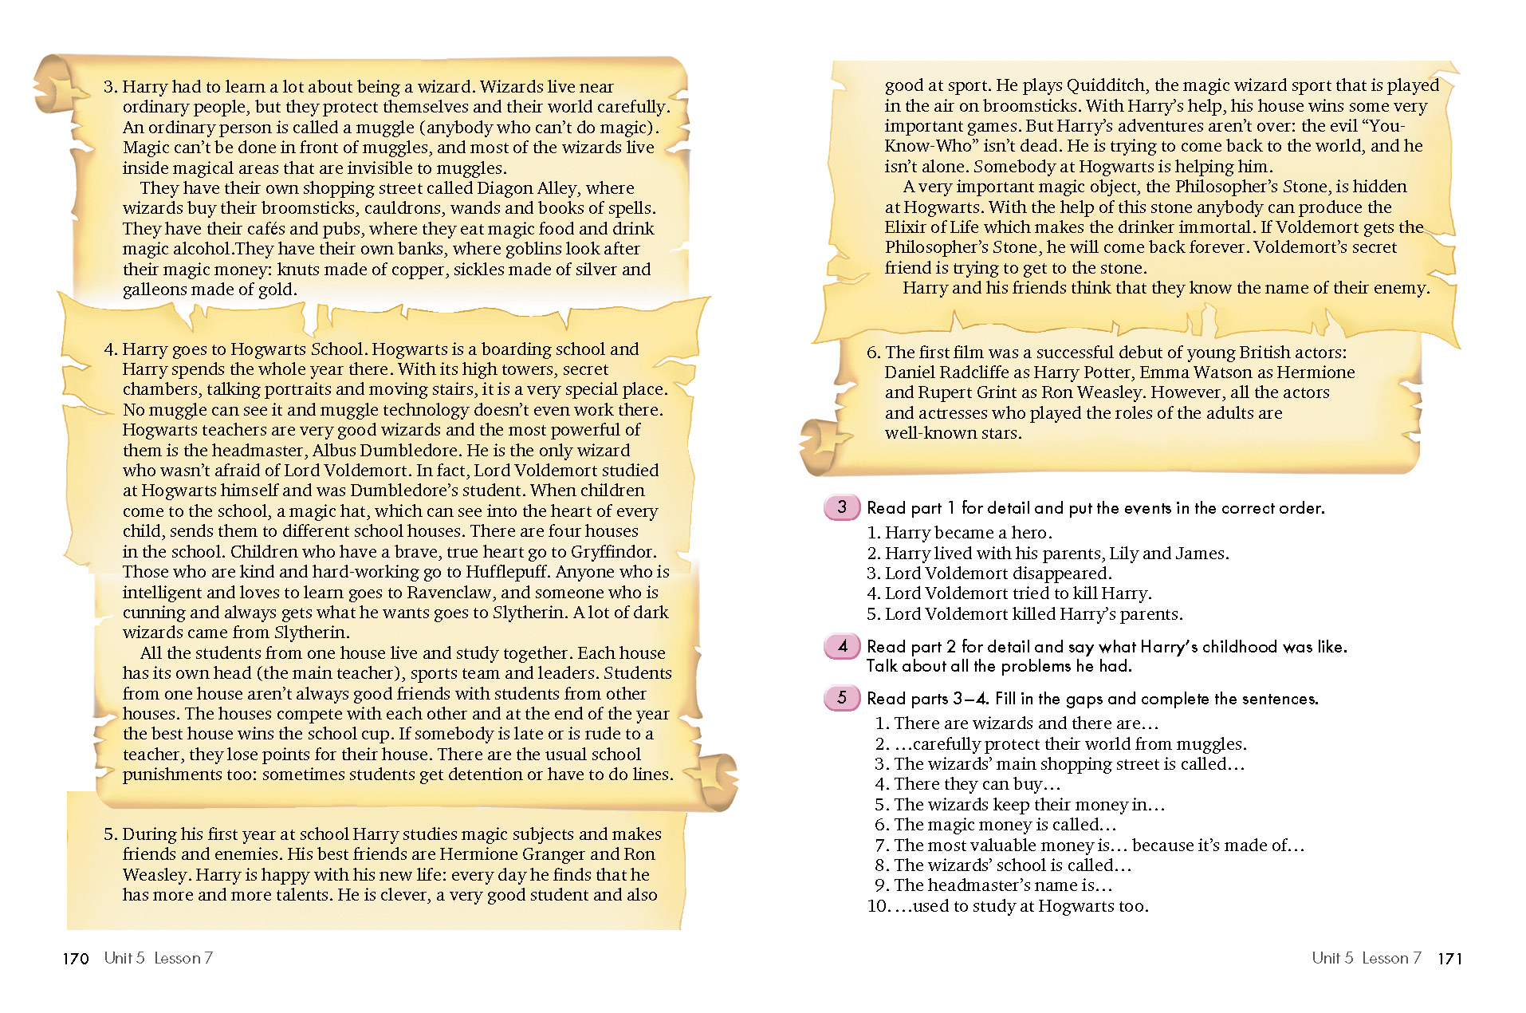

Slide 19
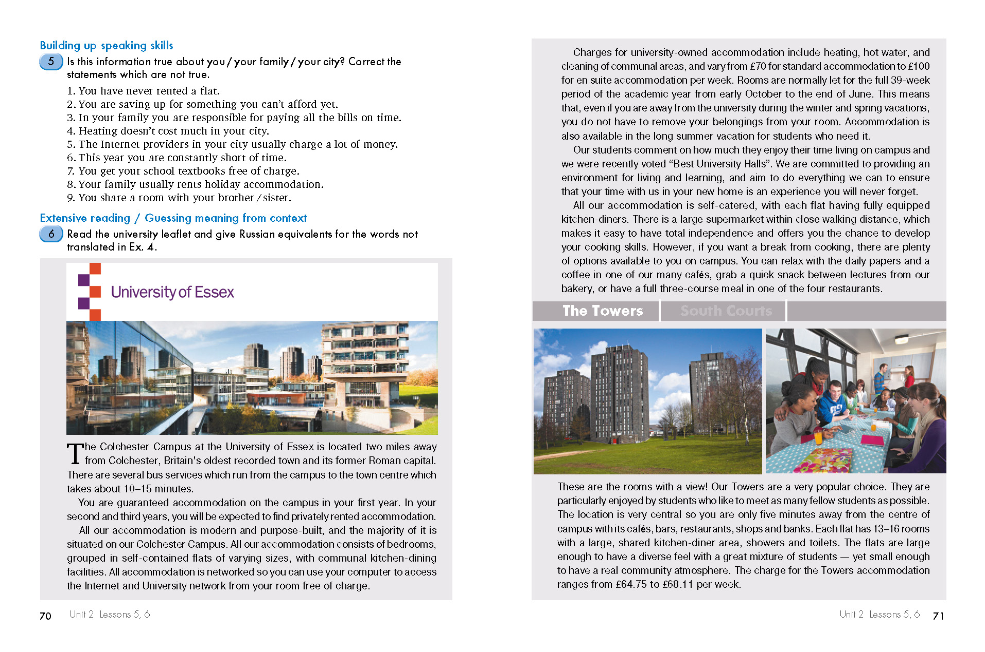

11 класс стр 70-71

Slide 20
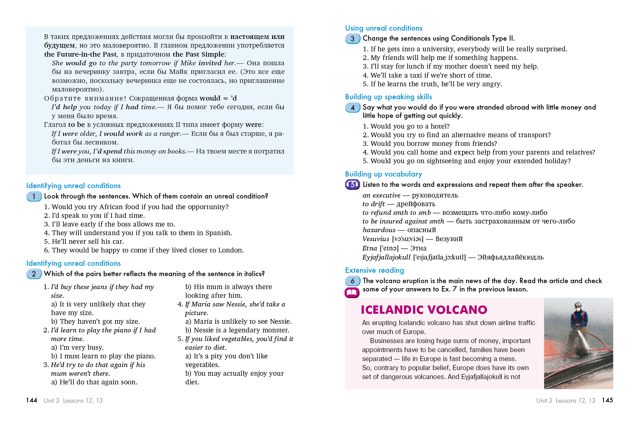
11 класс стр 144-147

Slide 21
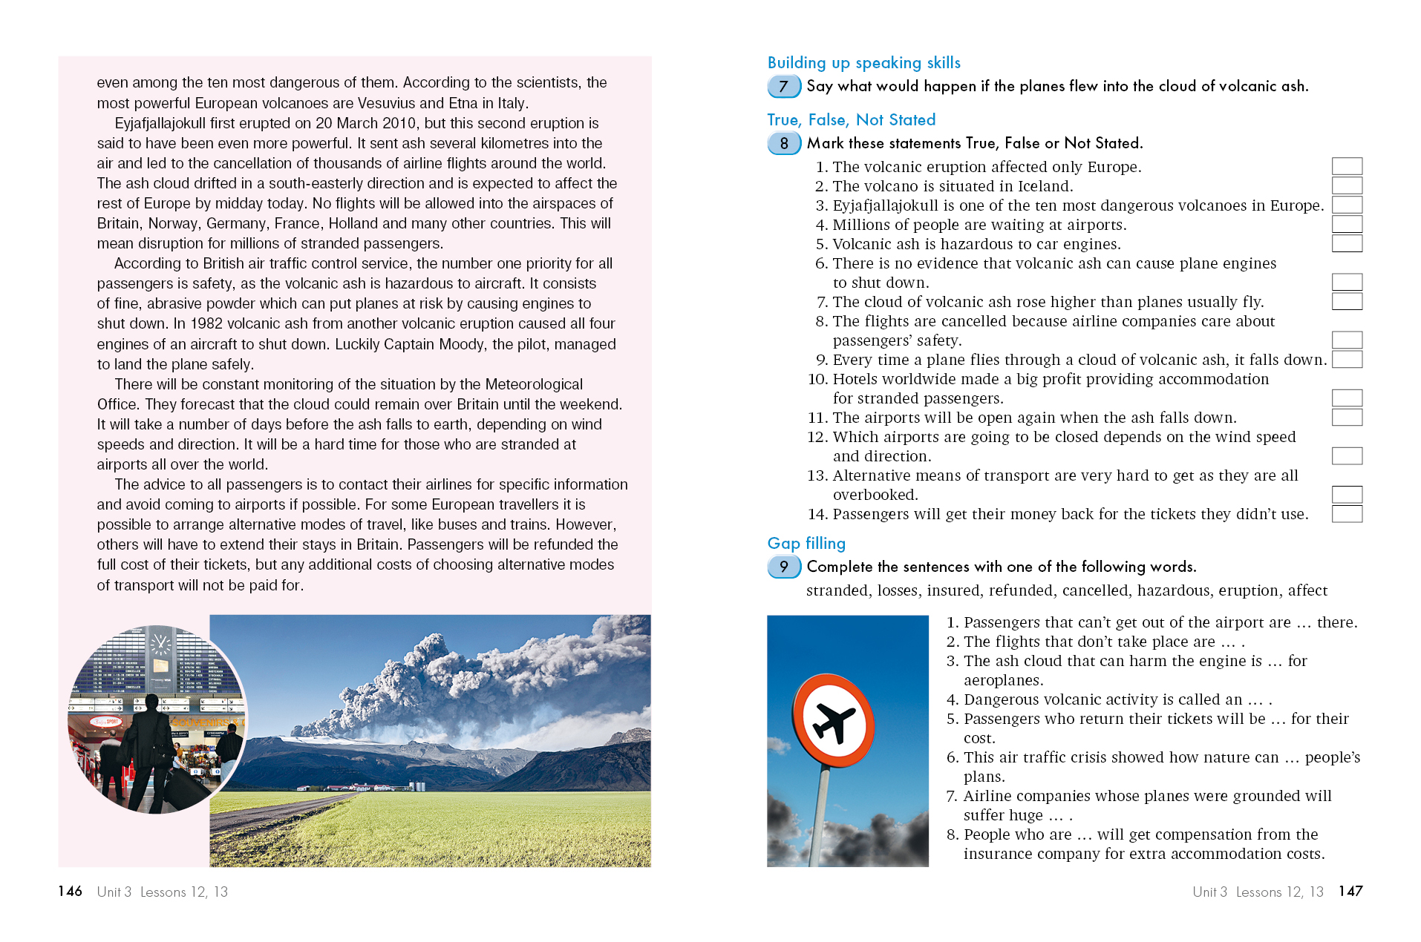
11 класс стр 144-147

Slide 22
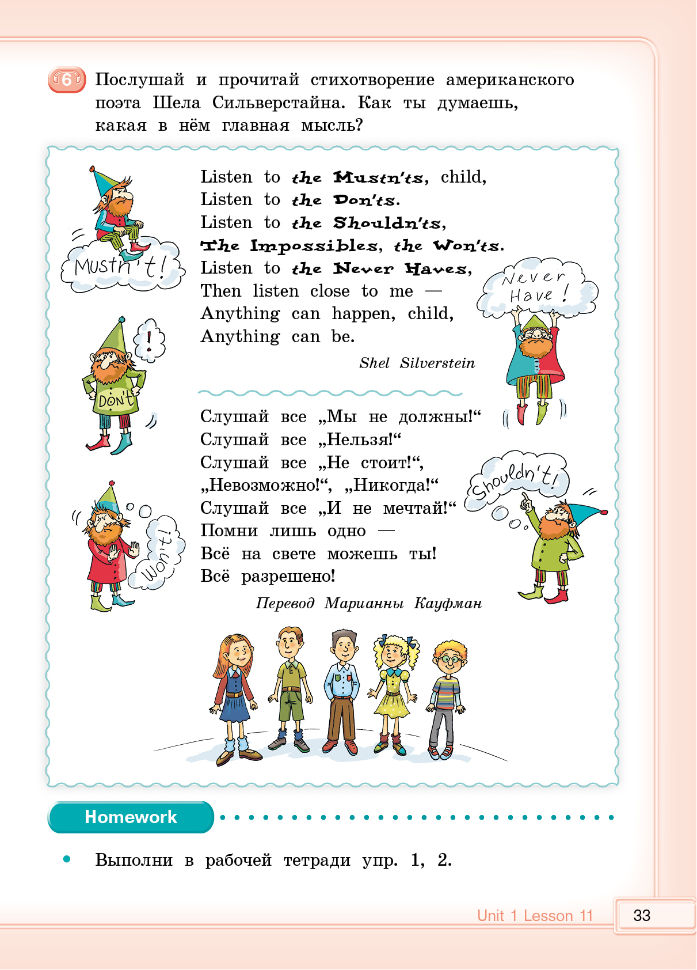
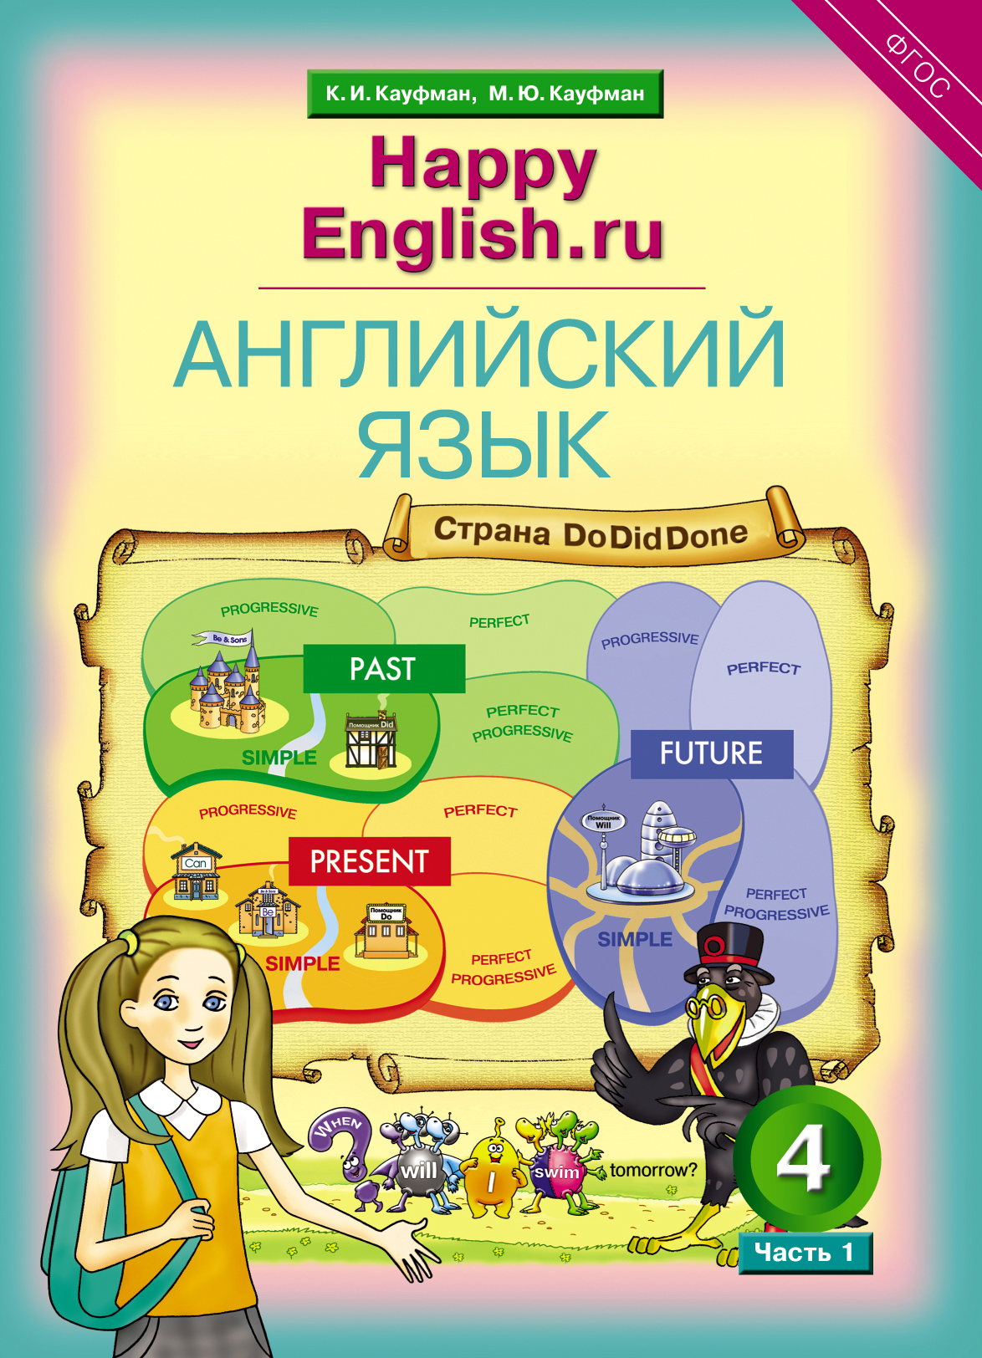

Slide 23
С учетом признания текста в качестве основной коммуникативной единицы, мы имеем все основания трактовать практические цели обучения иностранному языку как приобретение учащимися умений понимать (чтение, аудирование) и создавать (письмо, говорение) тексты.

Slide 24
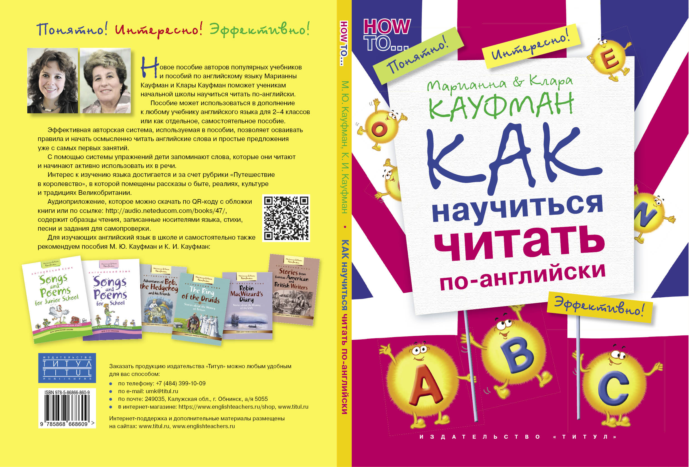

Slide 25

Как научиться читать по-английски учебное пособие
Пособие предназначено для обучения чтению младших школьников.
Система апробирована в школах России и дает впечатляющие результаты
Уникальная авторская методика включает в себя
Доступные объяснения и систему упражнений, обучающую детей читать осмысленно и закладывающую основу автономии школьников
Страноведческие комментарии, в занимательной форме знакомящие с бытом, реалиями, культурой, традициями Великобритании
Авторские стихи, песни, игры
Аудиоприложение в исполнении профессиональных английских дикторов

Slide 26
Как использовать пособие
В начале обучения последовательно параллельно
с любым учебником в течение15 минут урока.
В процессе подготовки к обучению английскому языку
в 1 классе.
В 3-4 классе выборочная работа в зависимости от инди-видуальных потребностей ученика или класса.
Для самостоятельного использования дома с роди-телями
Для занятий с репетитором
Кружки, внеурочная деятельность

Slide 27
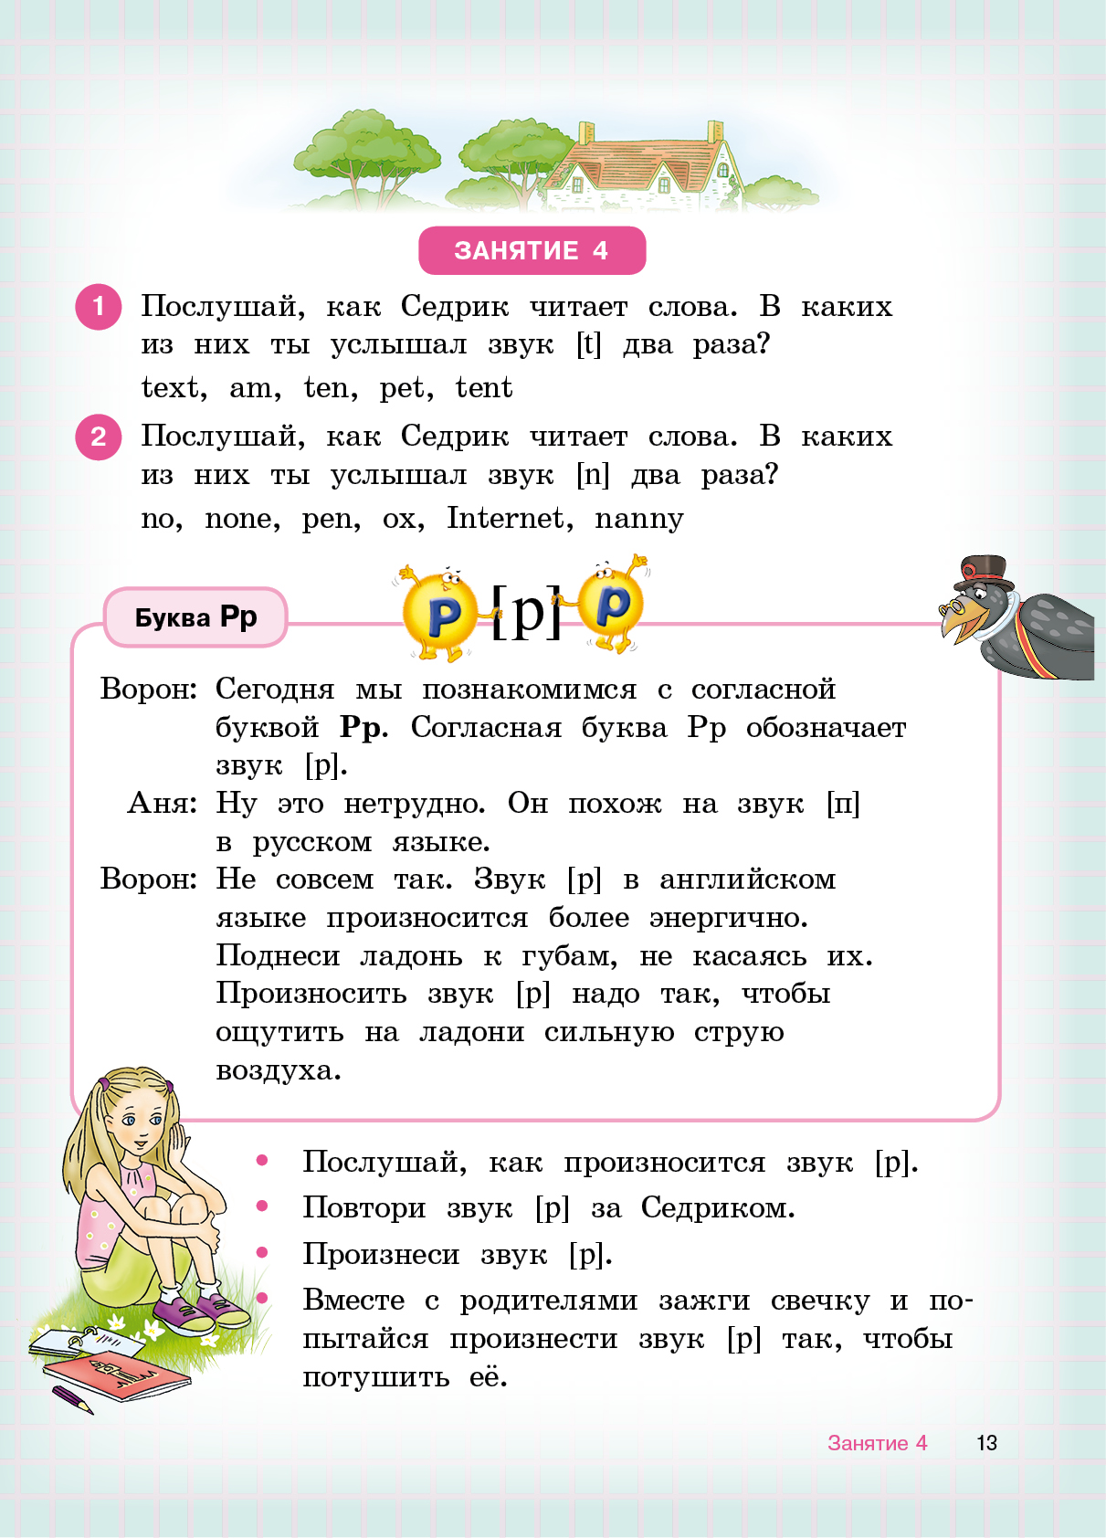
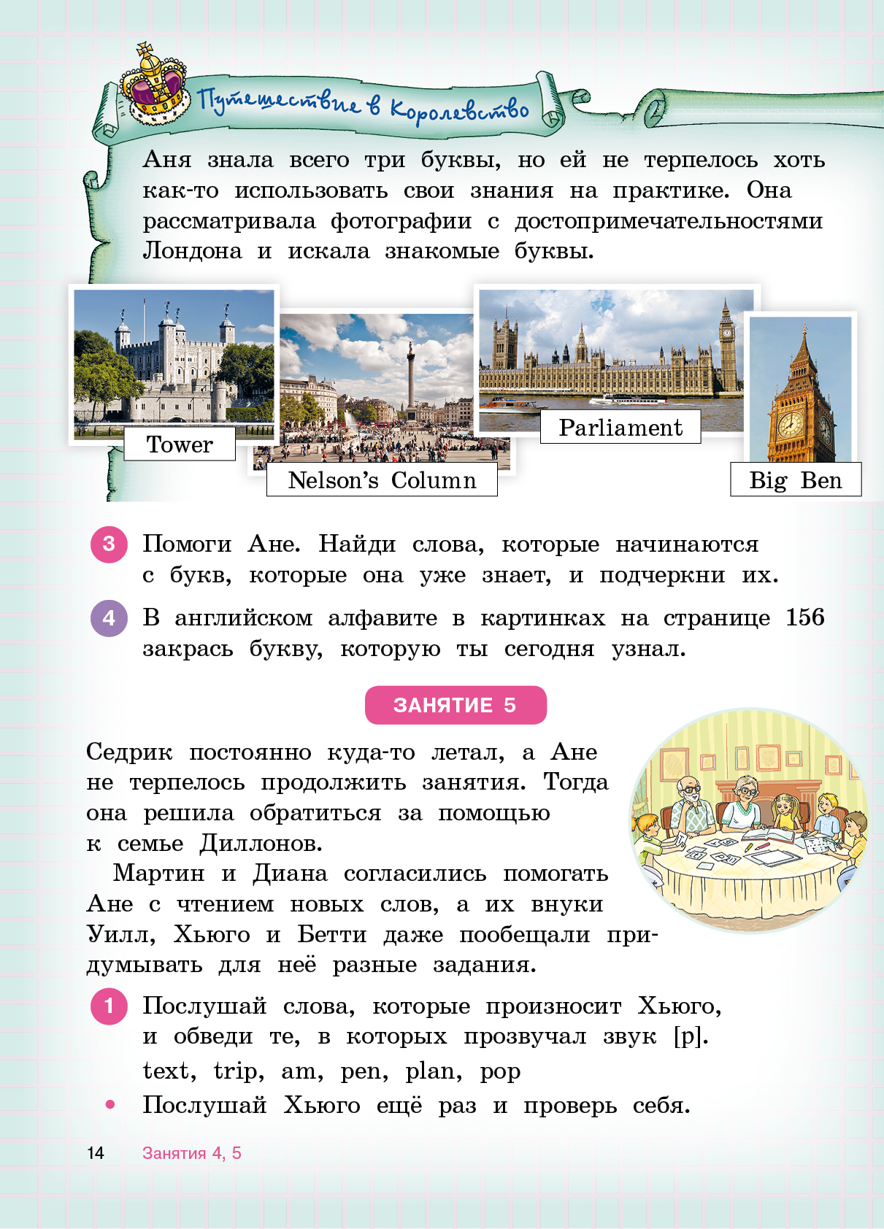

Slide 28
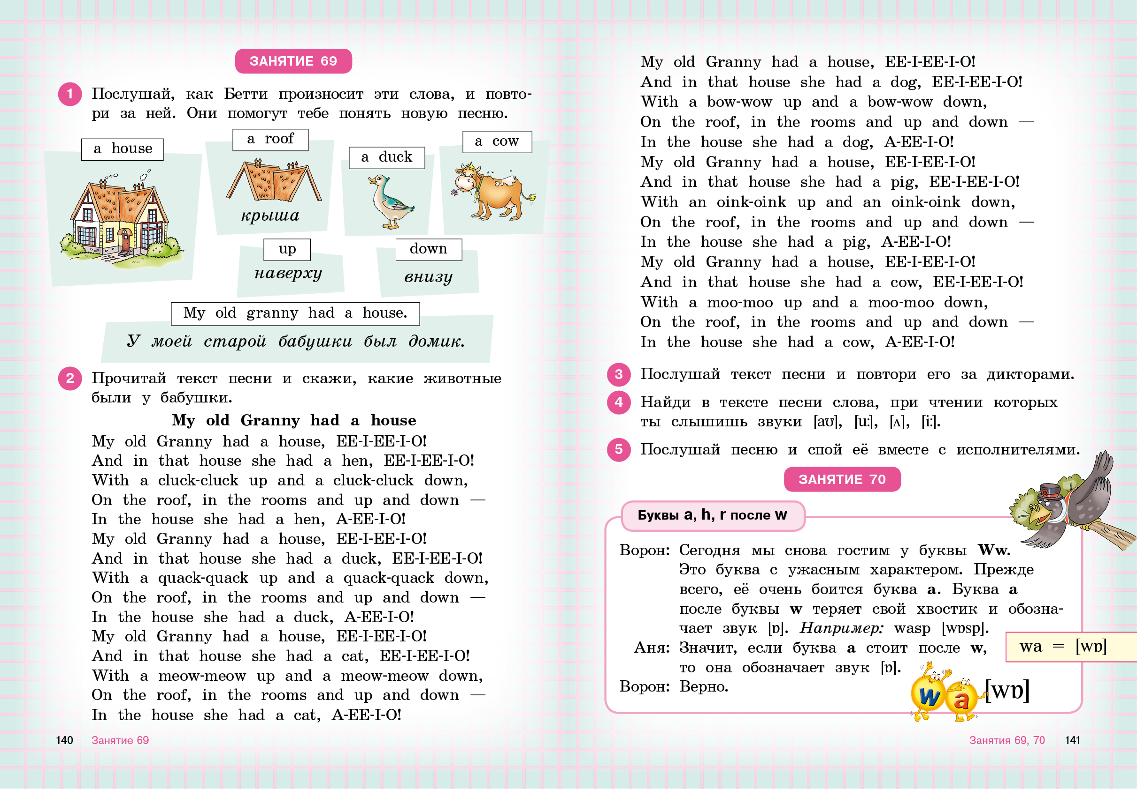

Slide 29
